Slide 1
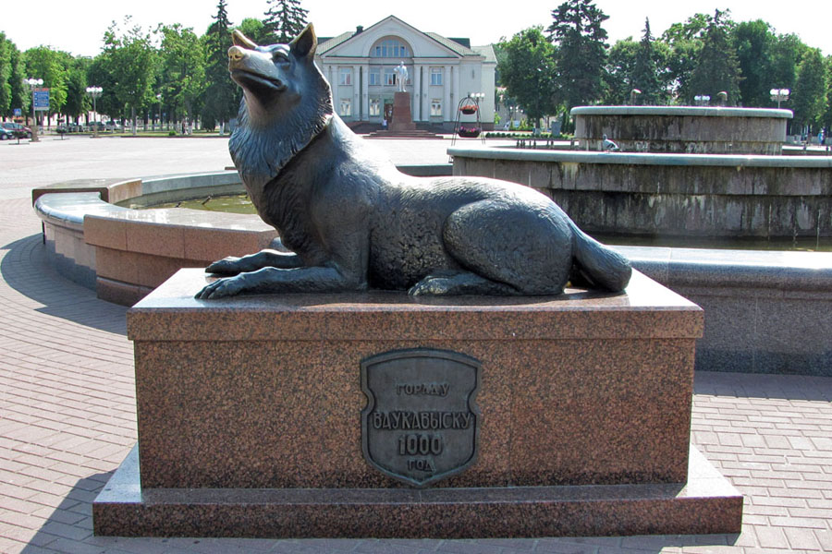
ПРОЕКТ «МОЯ МАЛАЯ РОДИНА – ГОРОД ВОЛКОВЫСК»
ГОСУДАРСТВЕННОЕ УЧРЕЖДЕНИЕ ОБРАЗОВАНИЯ «ЯСЛИ-САД №9 Г. ВОЛКОВЫСКА»

Slide 2
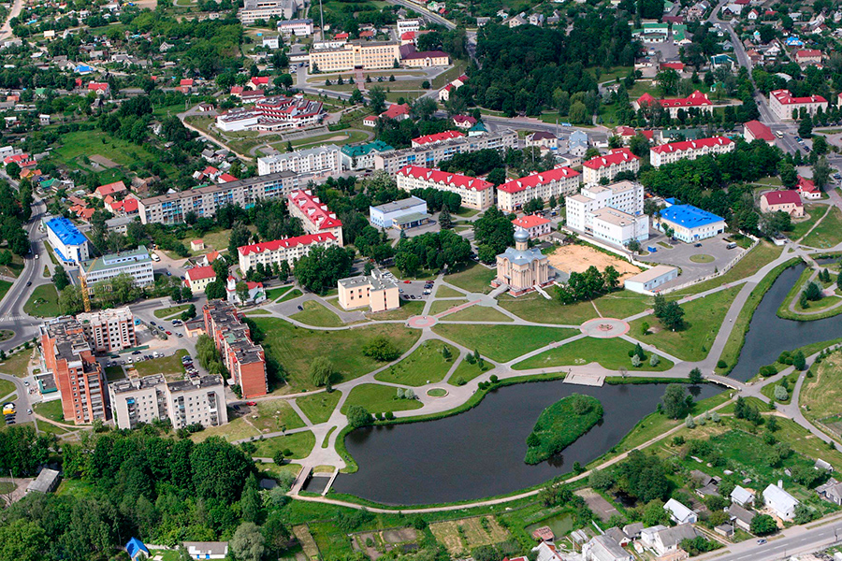
«Родина-это город, в котором живет человек,
И улица, на которой стоит его дом,
Деревце под окном, и пение птички:
Все это Родина»

Slide 3
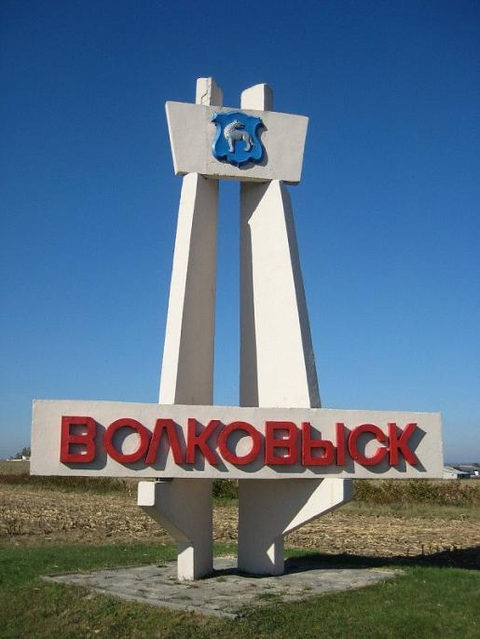
Цель проекта: воспитание у дошкольников нравственно-патриотических чувств, приобщение к истории и культуре родного города.
Задачи проекта:
Дать знания детям о родном городе, его истории и символах.
Расширять представления детей о достопримечательностях своего города и его исторических памятниках, развивать бережное отношение к нему, к его культурным ценностям.
Развивать связную речь детей; обогащать и активизировать словарь детей, учить свободно мыслить, фантазировать.
Воспитывать любовь к родному городу, краю, умение видеть прекрасное, гордиться им.
Воспитывать чувство гордости за своих земляков.

Slide 4
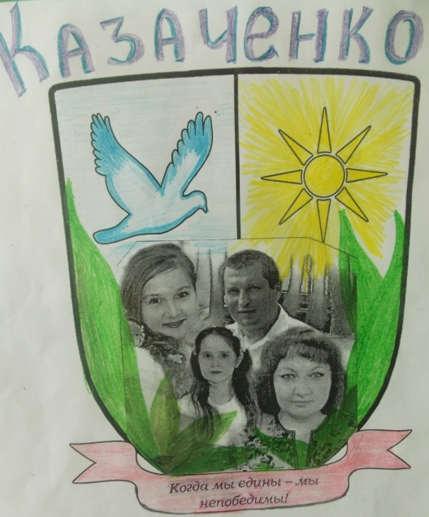
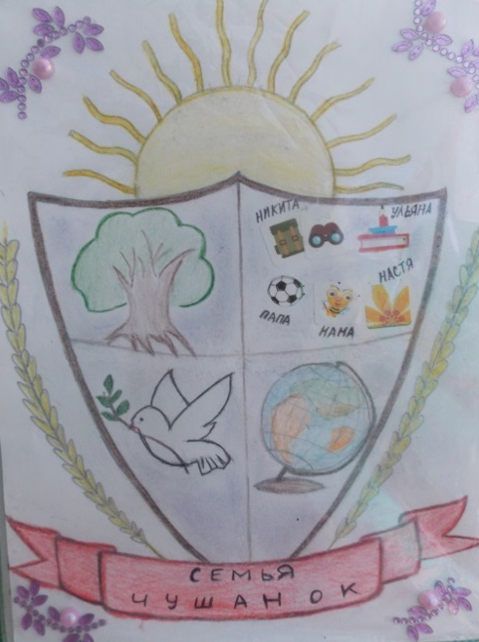
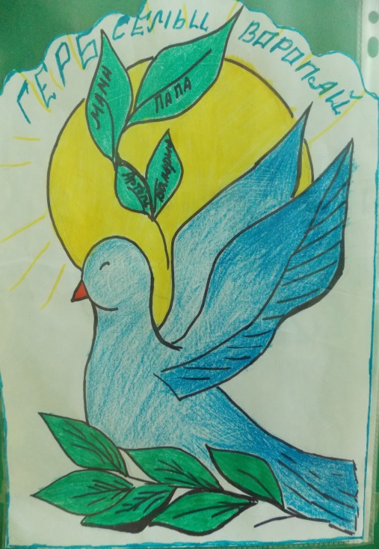
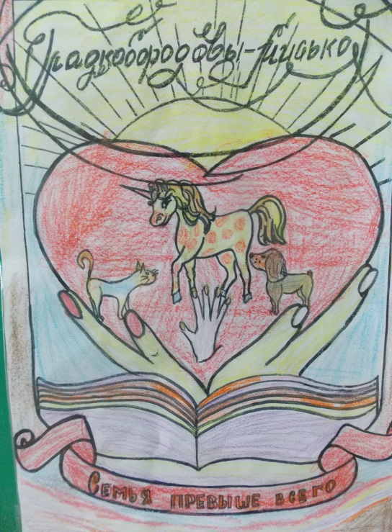
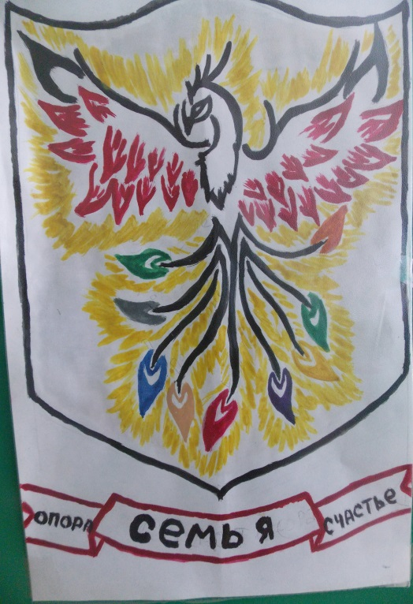

Slide 5
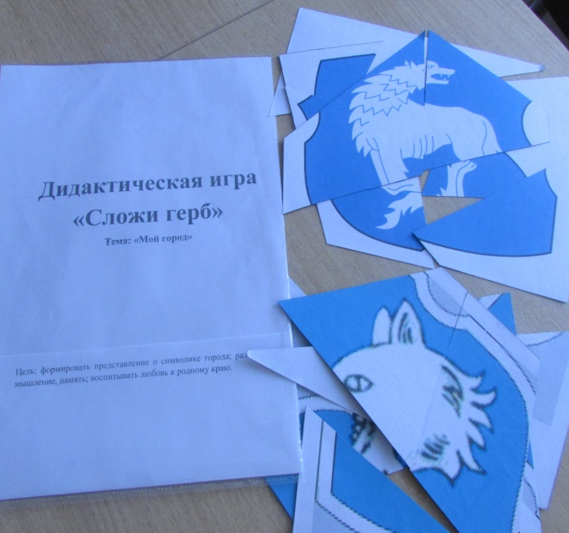
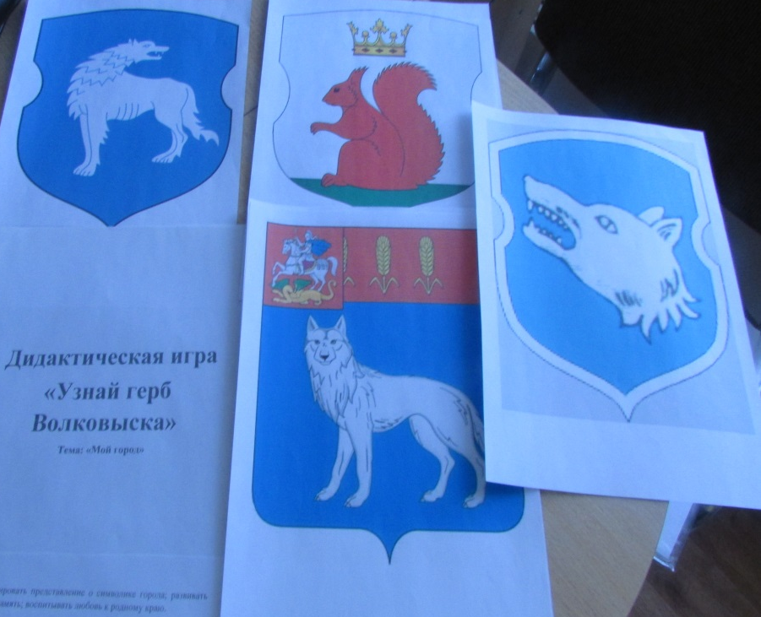
СИМВОЛИКА ГОРОДА
Notes:
СИМВОЛИКА ГОРОДА

Slide 6
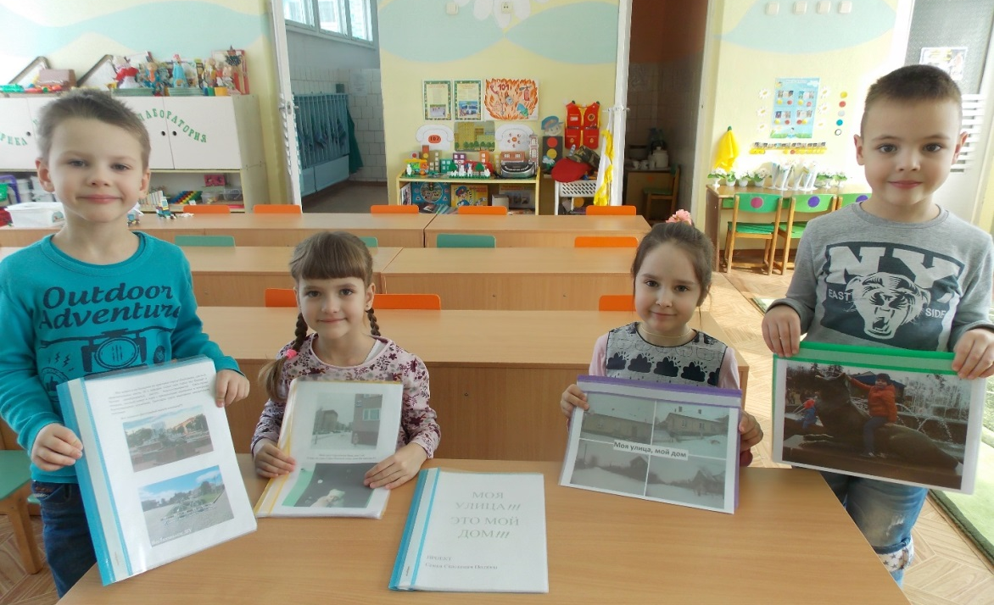
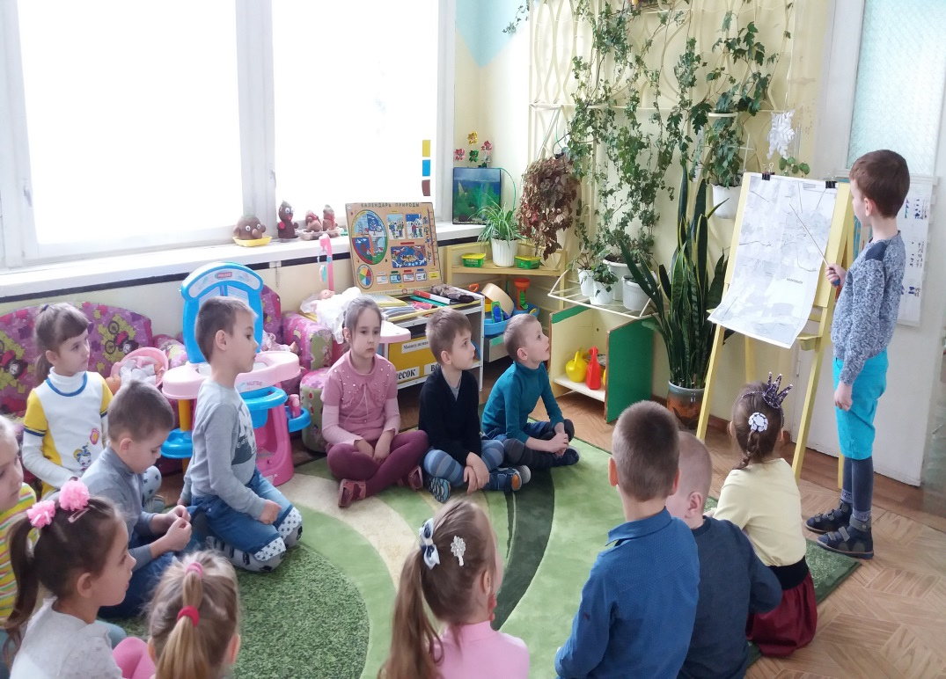
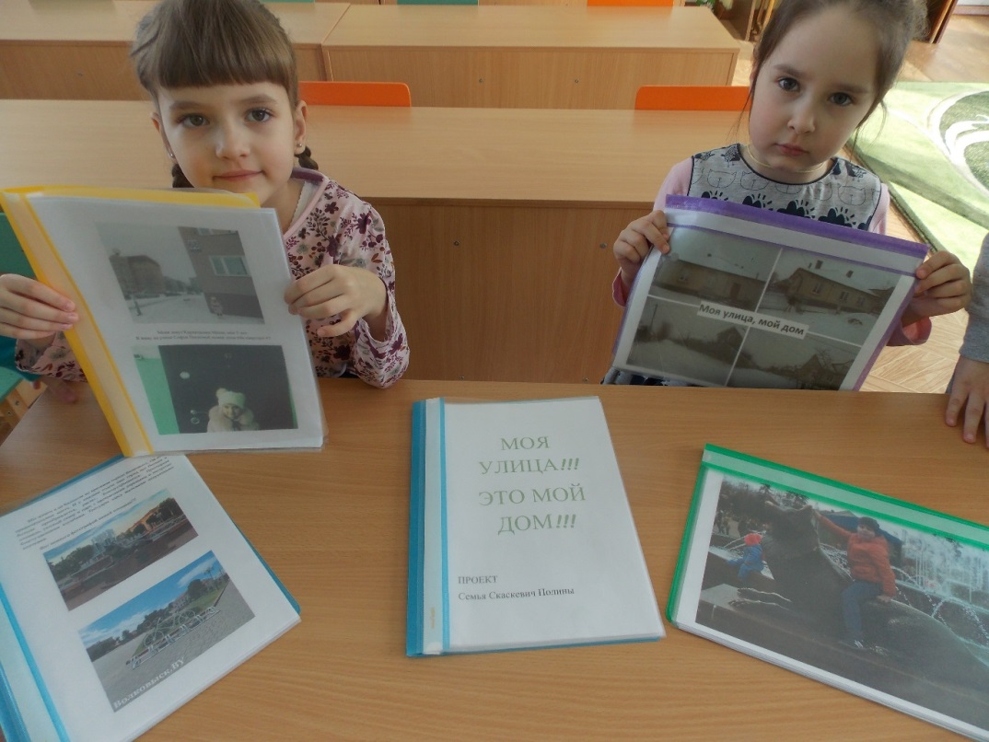
ВОТ МОЯ УЛИЦА!
ЭТО МОЙ ДОМ!

Slide 7
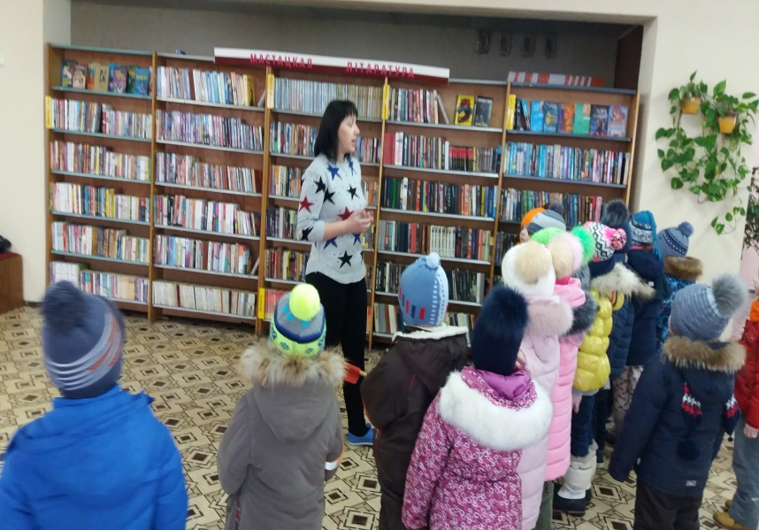
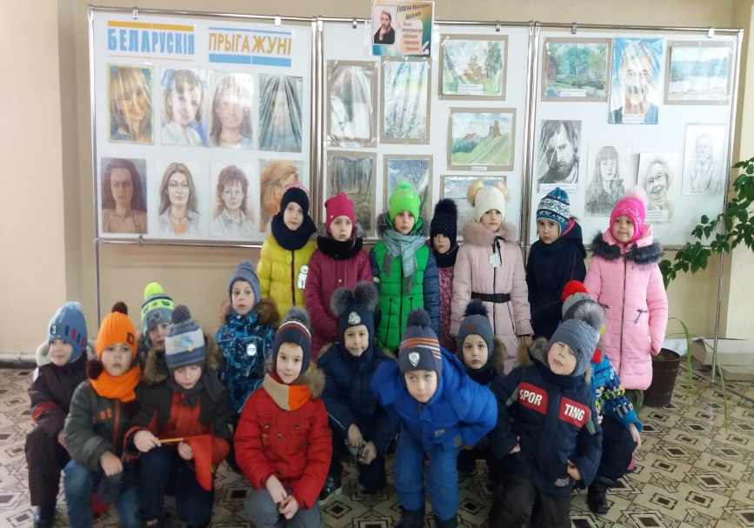
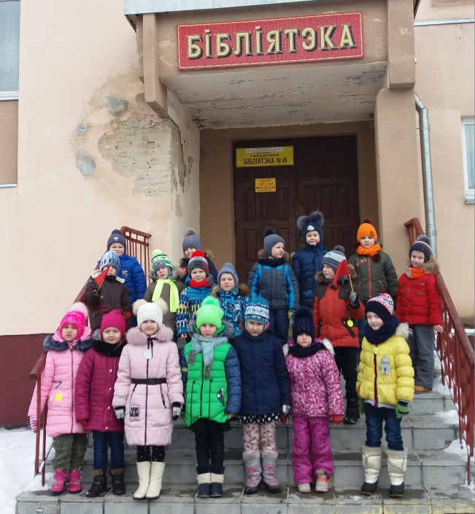
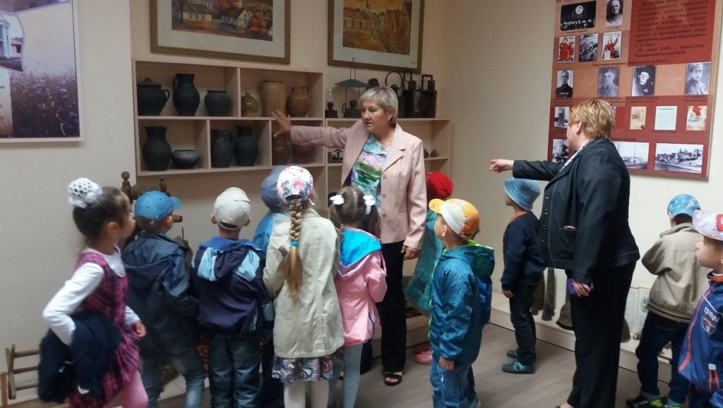
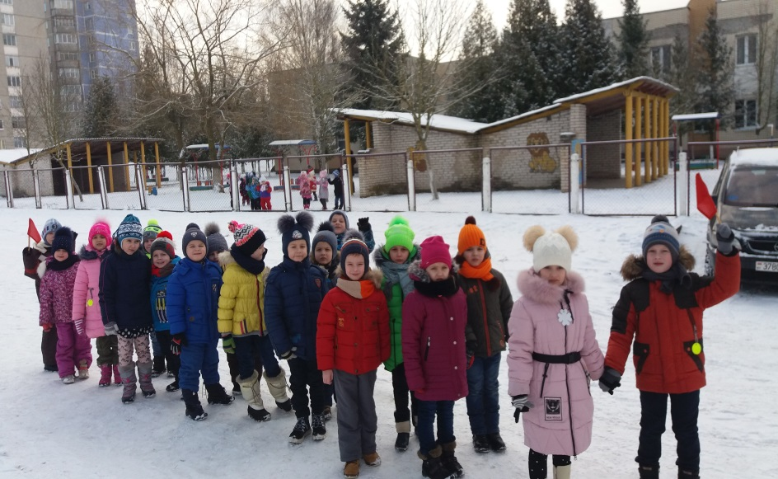

Slide 8
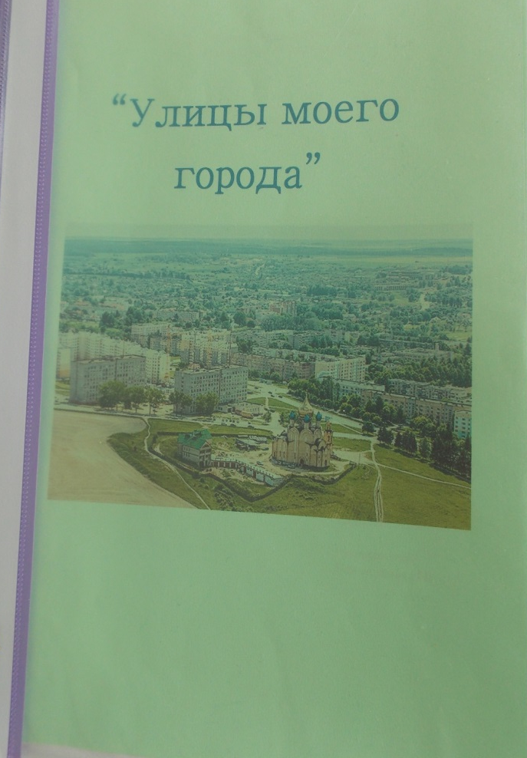
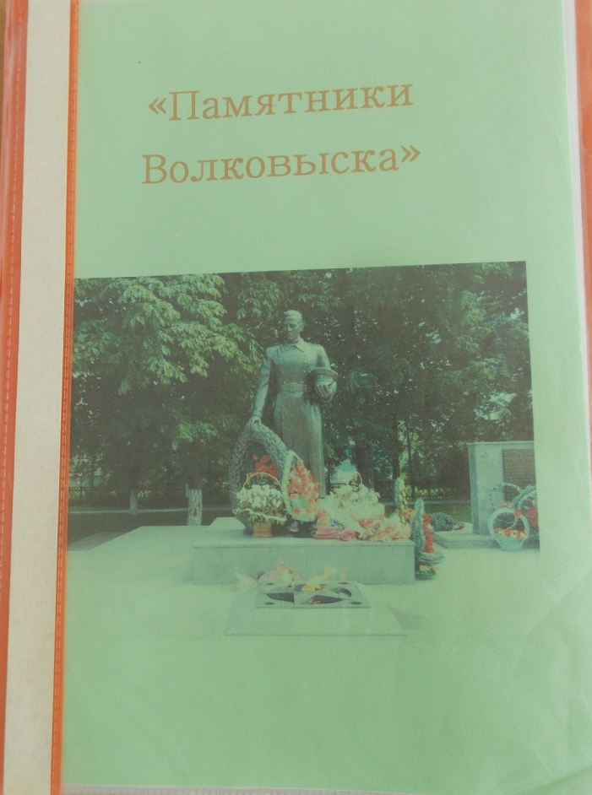
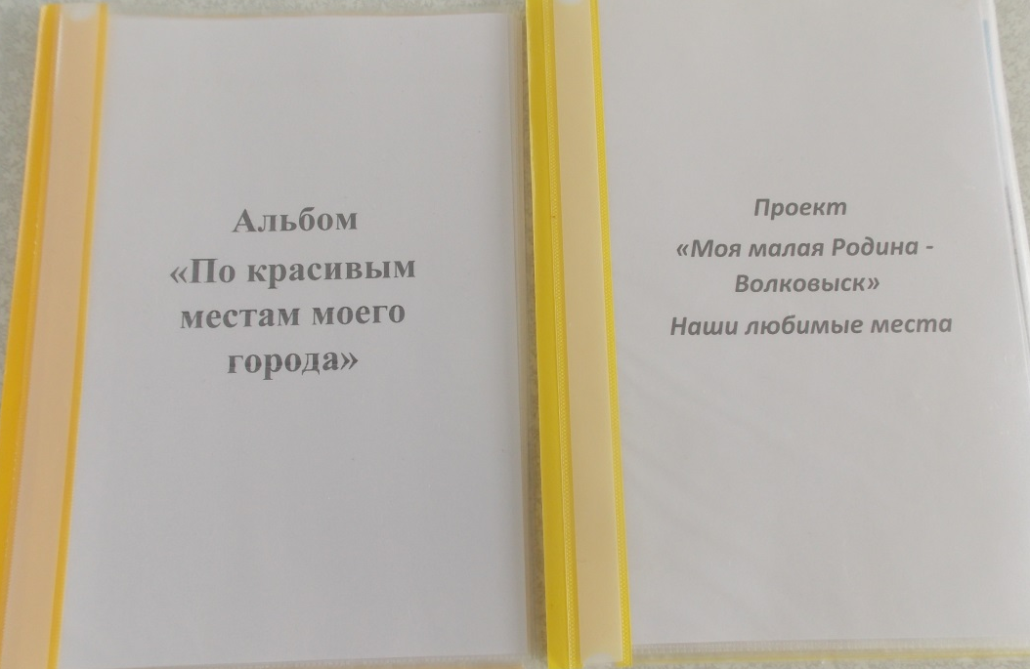
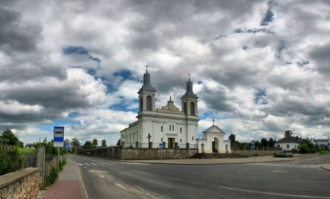

Slide 9
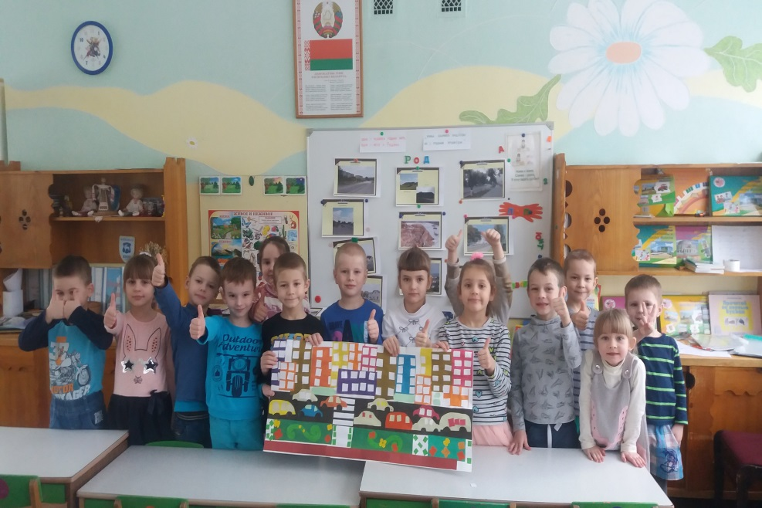
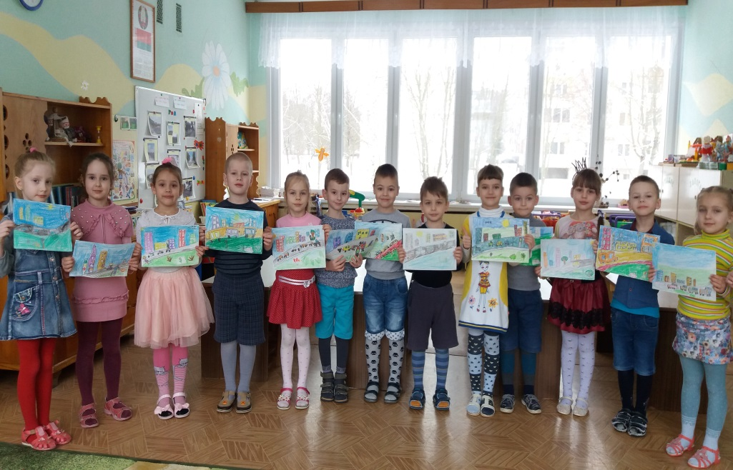
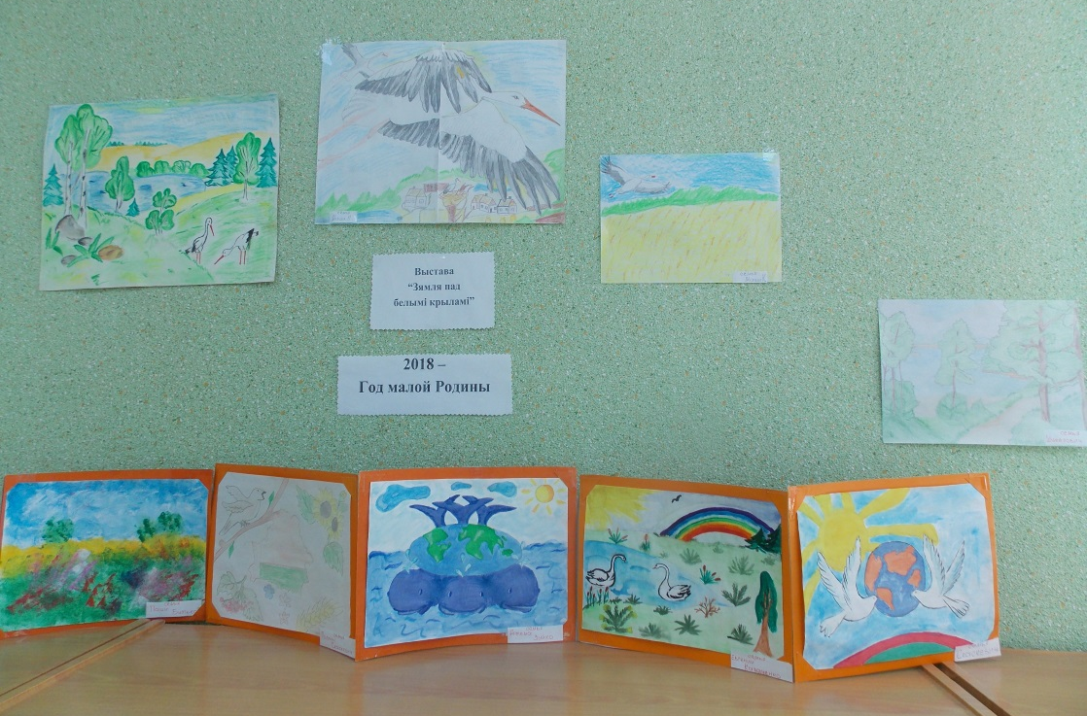

Slide 10
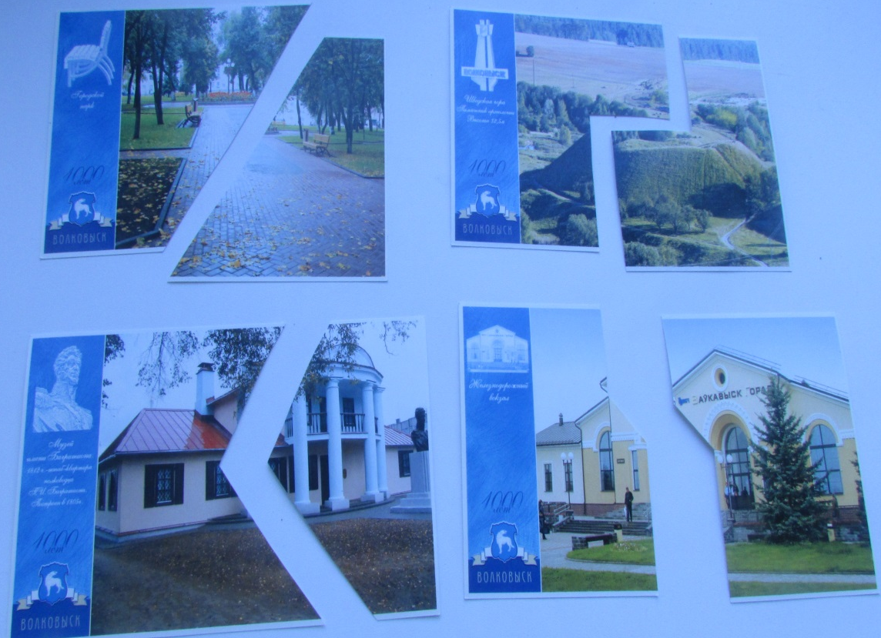
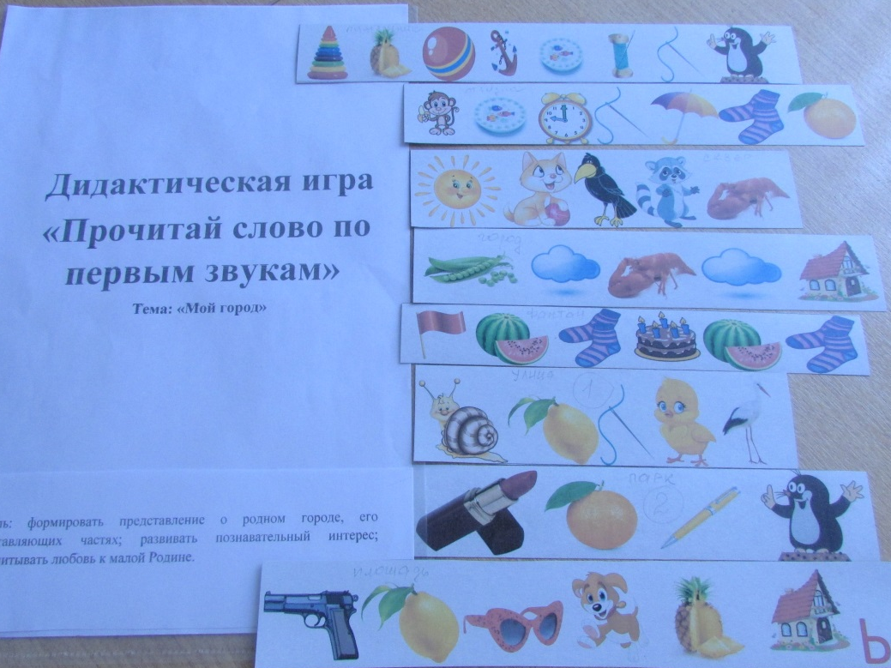
ДИДАКТИЧЕСКИЕ
ИГРЫ
«СЛОЖИ И НАЗОВИ»
« ПРОЧИТАЙ СЛОВО ПО ПЕРВЫМ ЗВУКАМ»

Slide 11
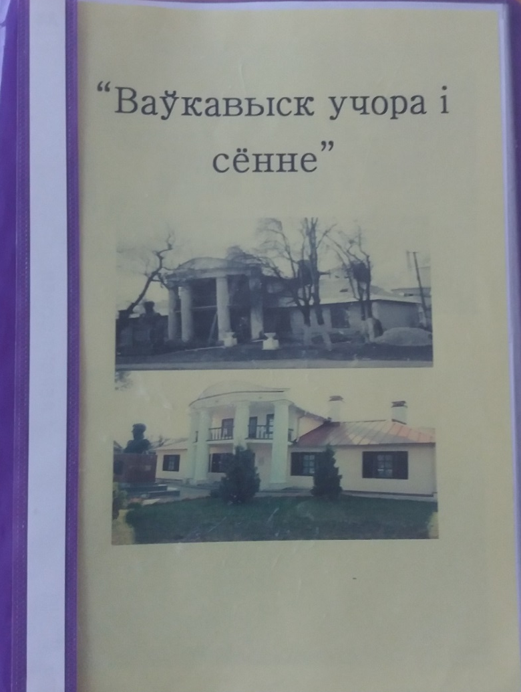
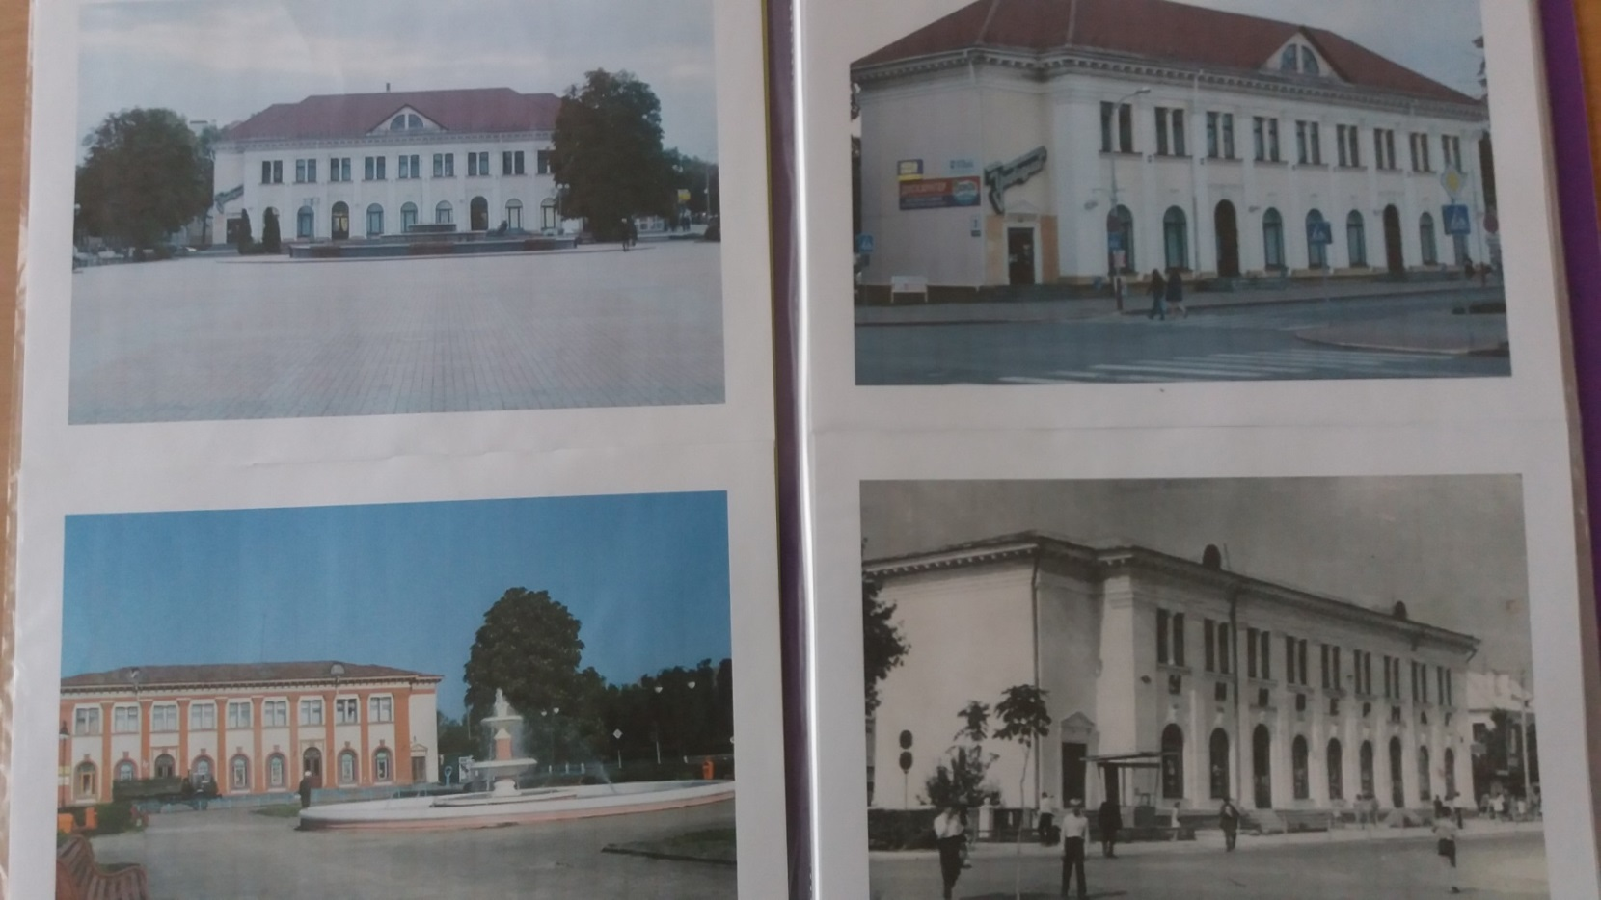

Slide 12
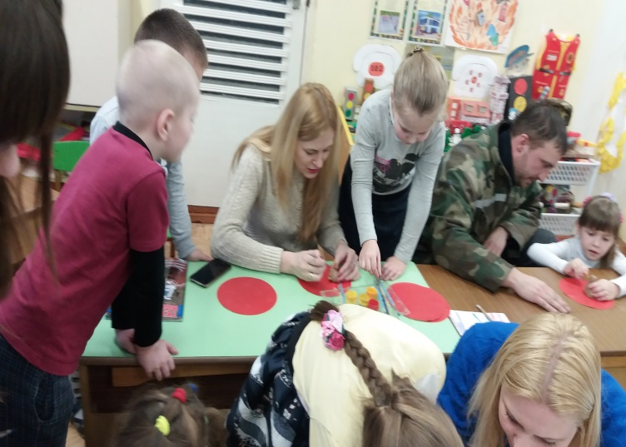
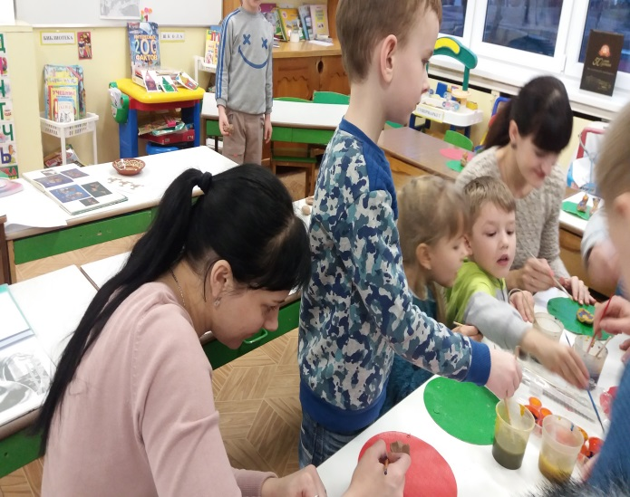
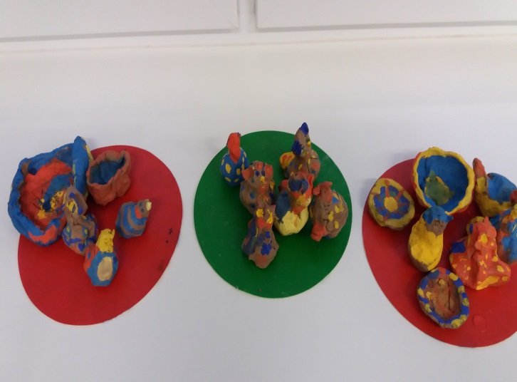
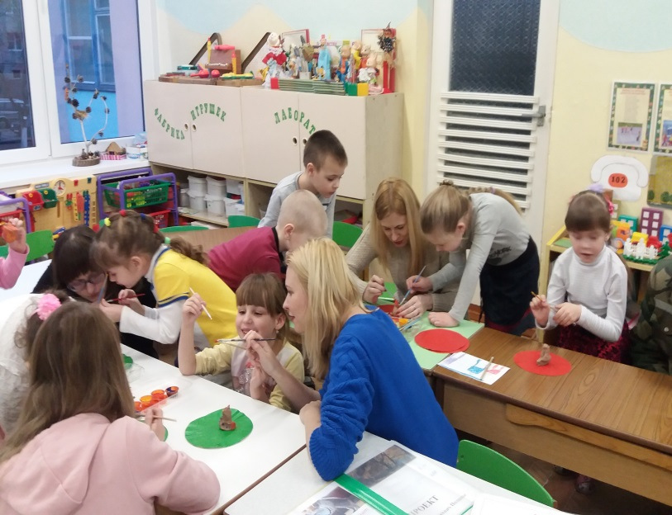
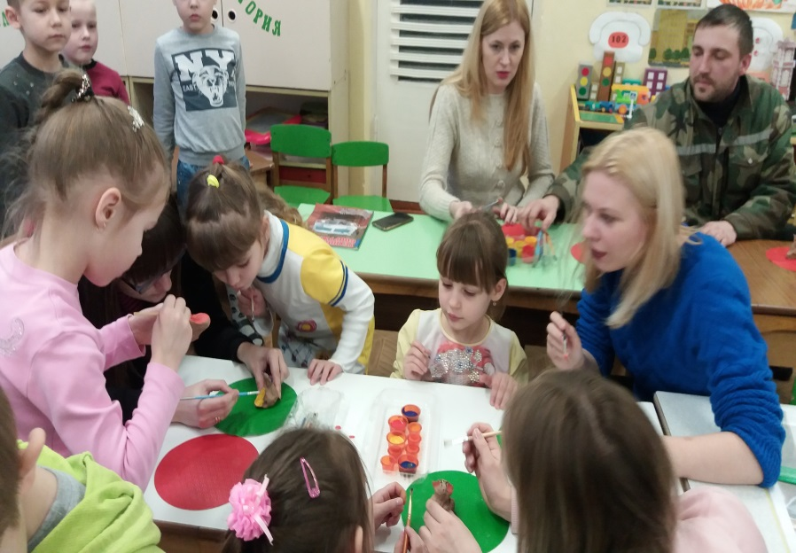

Slide 13
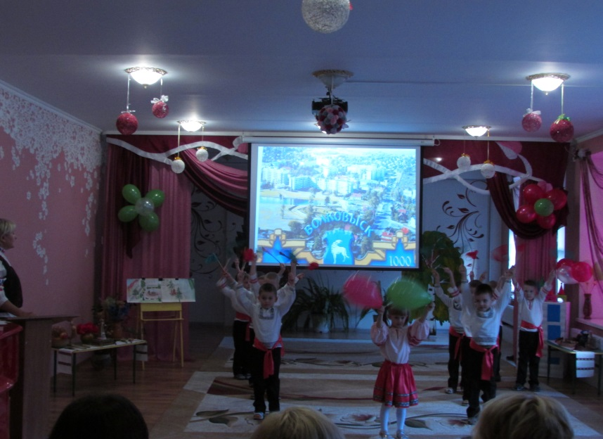
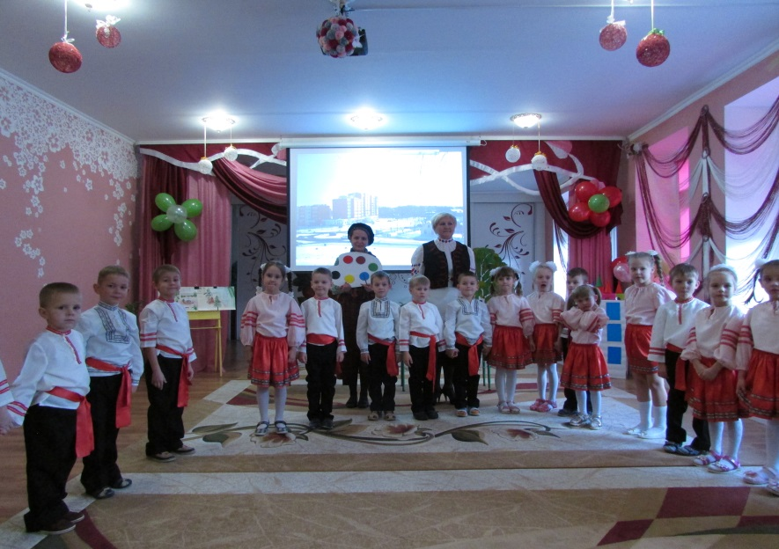
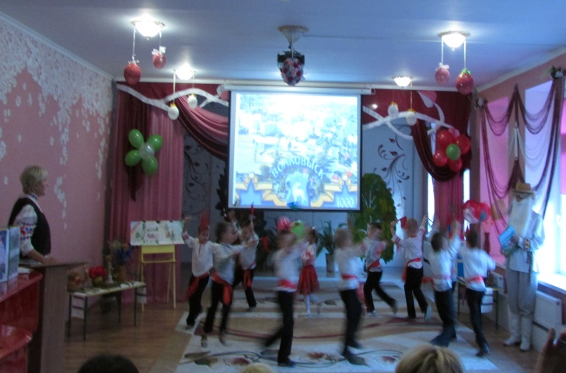
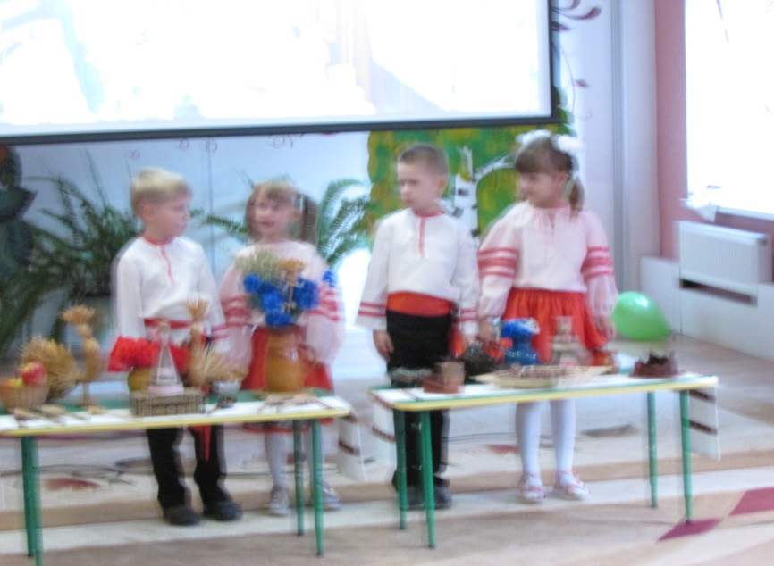
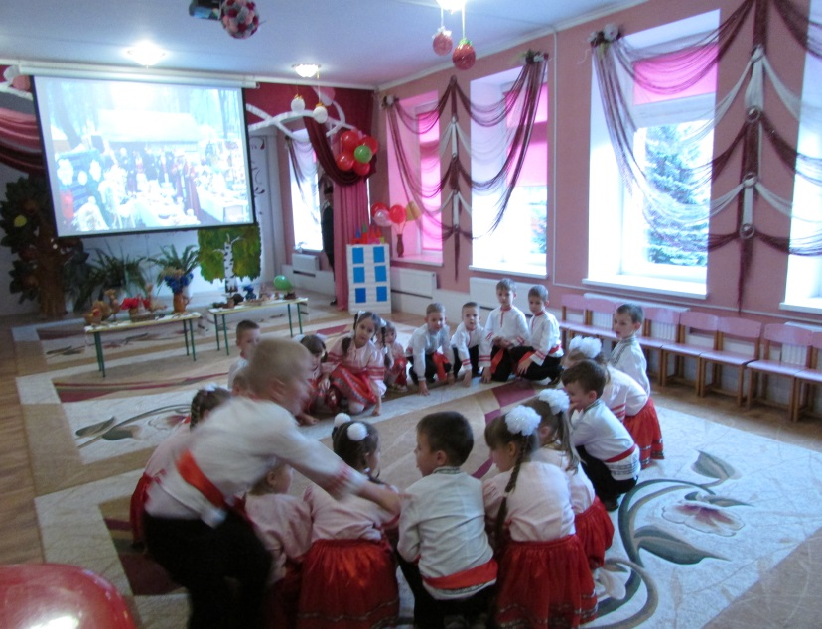
ЛИТЕРАТУРНО-МУЗЫКАЛЬНОЕ РАЗВЛЕЧЕНИЕ
«МОЯ МАЛАЯ РОДИНА – ГОРОД ВОЛКОВЫСК»
Notes:
ЛИТЕРАТУРНО-МУЗЫКАЛЬНОЕ РАЗВЛЕЧЕНИЕ

Slide 14
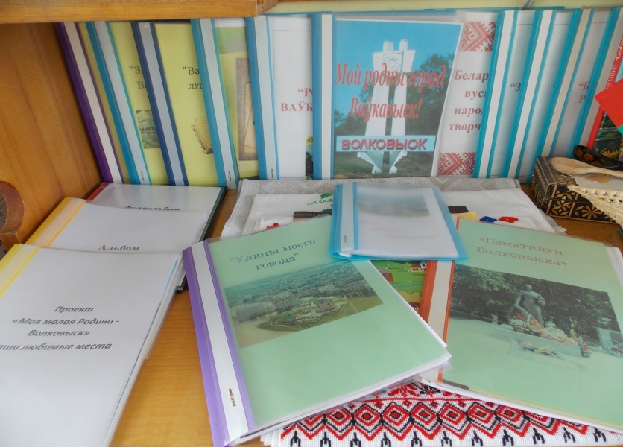
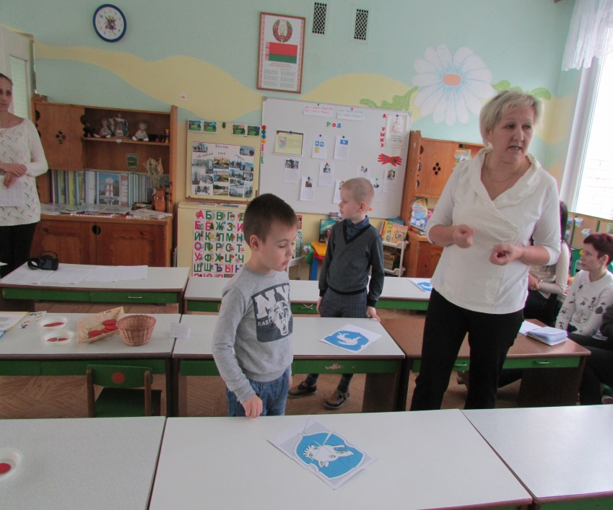
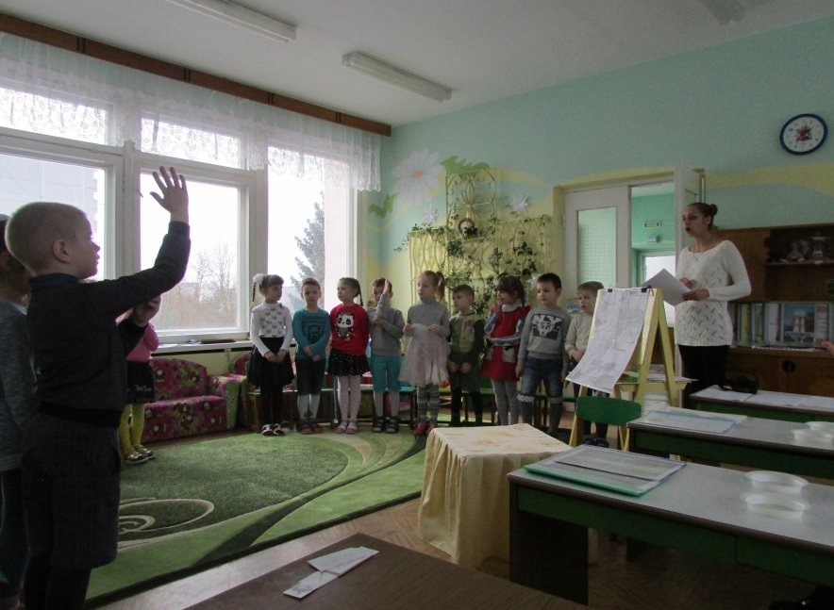
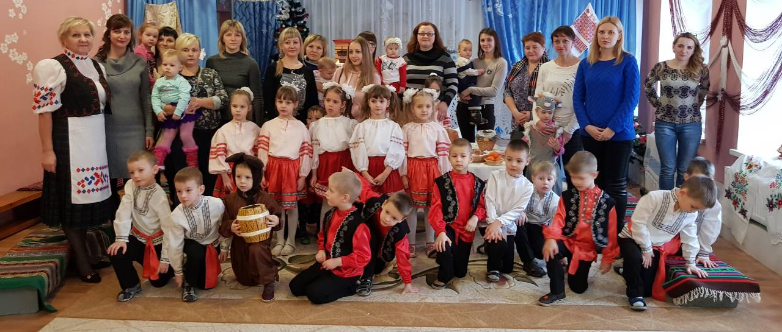

Slide 15
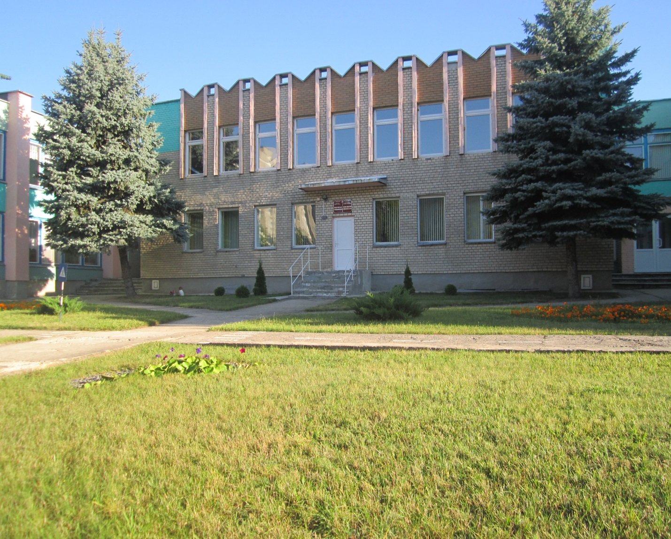
НАШ АДРЕС:
УЛ. ГОРБАТОВА,25
Г. ВОЛКОВЫСК
ГРОДНЕНСКОЙ ОБЛ.
ТЕЛЕФОН: 9-79-48
ЭЛЕКТРОННЫЙ ЯЩИК:
sad9volk@yandex.by

